Slide 1
חתימה דיגיטלית באתר PM7
(מצגת לצוות המחקר)

Slide 2
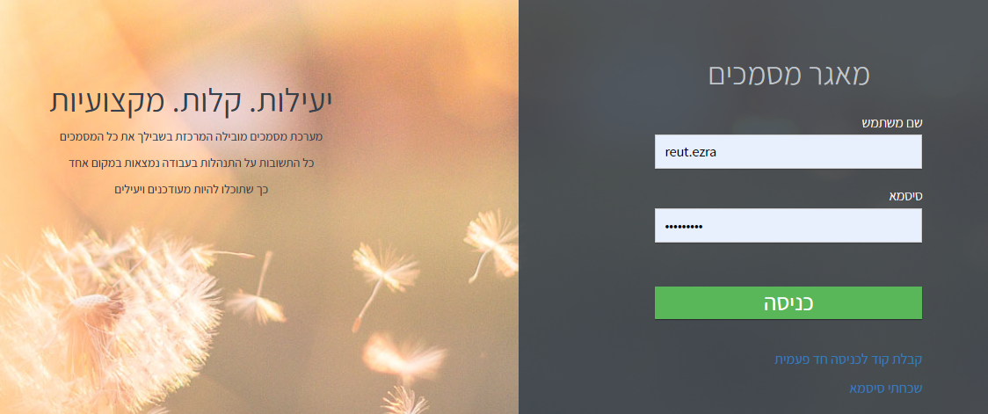
חתימה דיגיטלית
ביצוע חתימה דיגיטלית על מסמכי המחקר המופקים מתוכנת מטרות
המסמכים מועברים באופן אוטומטי מתוכנת מטרות לאתר PM7
לאחר סיום סבב החתימות המסמכים מוחזרים לרכזת דרך תוכנת מטרות

Slide 3
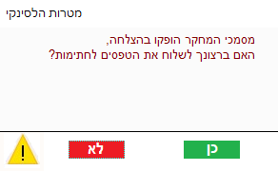
חתימה דיגיטלית
שליחת מסמכים מתוכנת מטרות:
בסיום מילוי בקשה למחקר חדש /מילוי דיווח או אירוע – ניתן לשלוח את המסמכים לחתימה דיגיטלית
המסמכים יועברו באופן אוטומטי לאתר ,לחשבונות המשתמשים הנדרשים לחתום על מסמכים אלו
המסמכים עוברים לאתר בכל חצי שעה עגולה
המשתמשים יקבלו מייל המודיע להם על כך שממתינים להם מסמכים לחתימה באתר
במידה ולא יחתמו- יקבלו מייל תזכורת

Slide 4
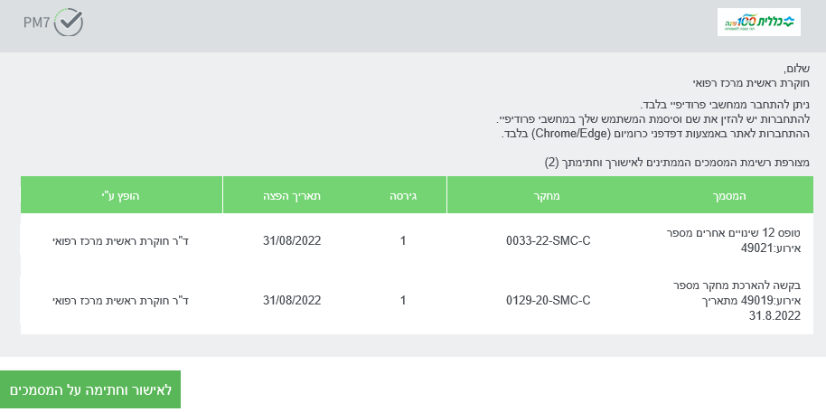
אתר PM7
ניתן לגשת לאתר בכמה דרכים: 1. דרך המייל שמודיע על מסמכים הממתינים לחתימה
2. תוכנת מטרות
3. מומלץ- לשמור קישור בשורת המועדפים בדפדפן
התחברות לאתר:
באמצעות שם המשתמש והסיסמא המשמשים
להתחברות למחשב בית החולים!
יצירת משתמש: באופן אוטומטי בקבלת מסמכים לחתימה/ בקשה מהועדה לפתיחת משתמש

Slide 5
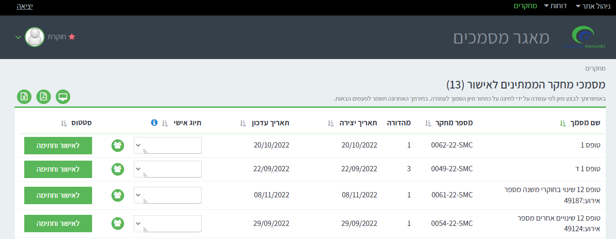
אתר PM7
חתימה על מסמכים באתר: בעת ההתחברות לתוכנה, יוצג תפריט מחקרים שבו הוא יוכל לראות את המחקרים הממתינים לחתימתו. - ניתן לקרוא את המסמכים, להוריד או להדפיס אותם
- ניתן לחתום על כל מסמך באופן נפרד או באופן מרוכז על מספר מסמכים

Slide 6
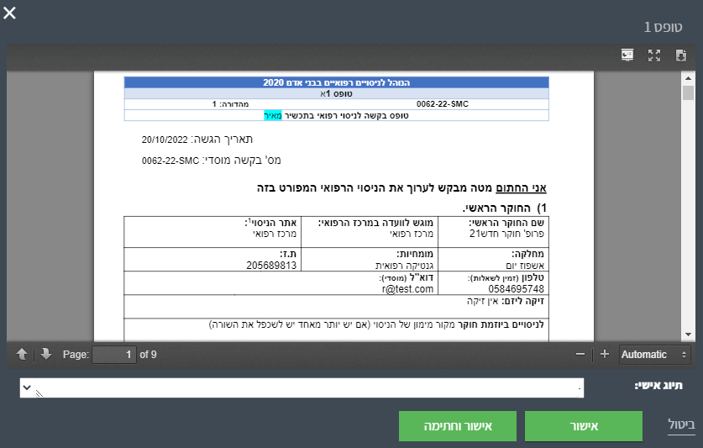
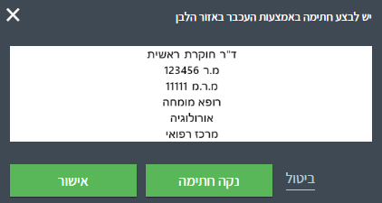
אתר PM7
הצגת מסמכים לפני חתימה: בעת לחיצה על כפתור לאישור וחתימה , ניתן לעבור על הטופס, לאשר ולחתום עליו

Slide 7
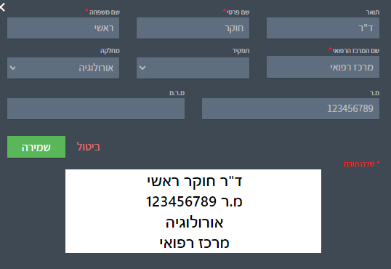
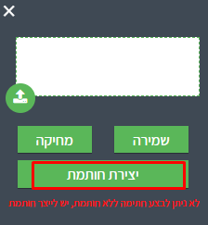
אתר PM7
יצירת החותמת: בעת ההתחברות הראשונה לאתר והחתימה על המסמכים הראשונים- האתר יבקש מהמשתמש לייצר חותמת. הנתונים עבור החותמת נלקחים מהמידע הקיים בתוכנת מטרות וניתן לערוך אותם:

Slide 8
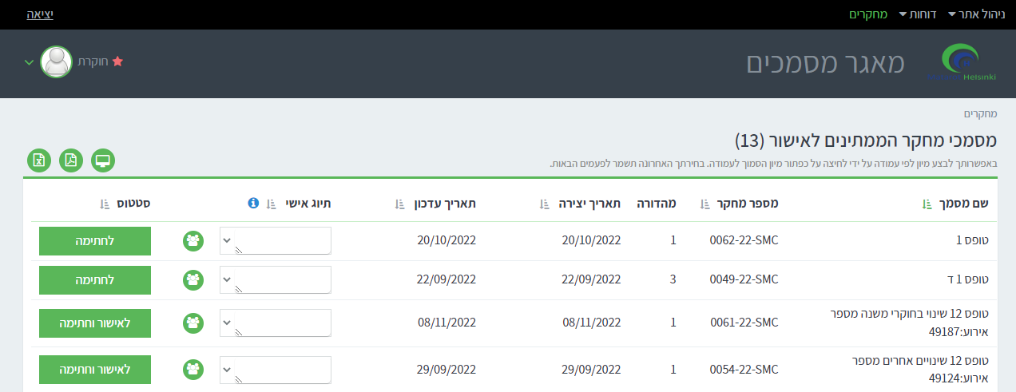
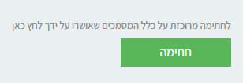
אתר PM7
חתימה מרוכזת ותיוג אישי: במידה ויש מספר מסמכים הממתינים לחתימה- ניתן ללחוץ על אישור בלבד ובסיום לבצע חתימה מרוכזת אחת
תיוג אישי- מאפשר לנו להוסיף טקסט אישי לעצמנו בטרם אנו חותמים על מסמך. טקסט זה יימחק לאחר החתימה ולא יועבר לחותם הבא

Slide 9
אתר PM7
המסמך החתום: לאחר ביצוע החתימה, יתווסף תאריך החתימה לצד החותמת במקום הייעודי בטופס.

Slide 10
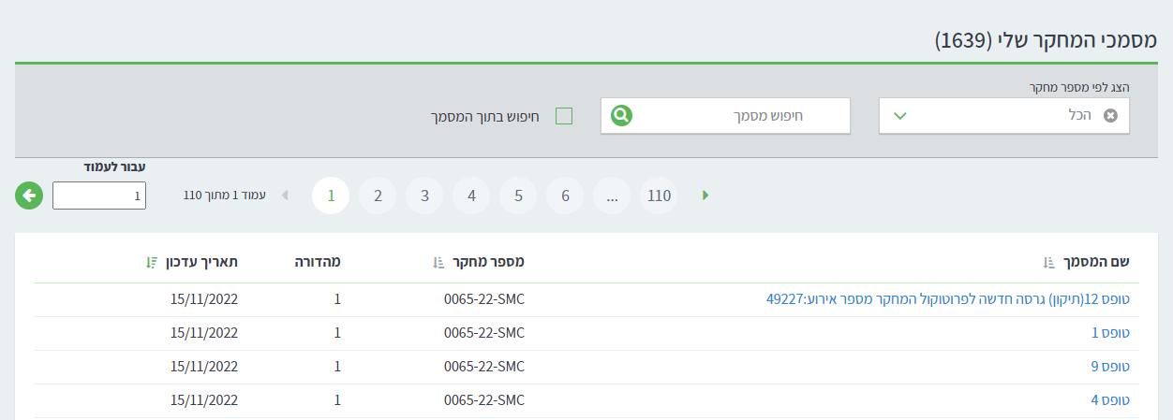
אתר PM7
המסמכים החתומים: בחלק התחתון של העמוד נשמרים כל המסמכים שנחתמו וניתן לגשת אליהם בכל עת .

Slide 11
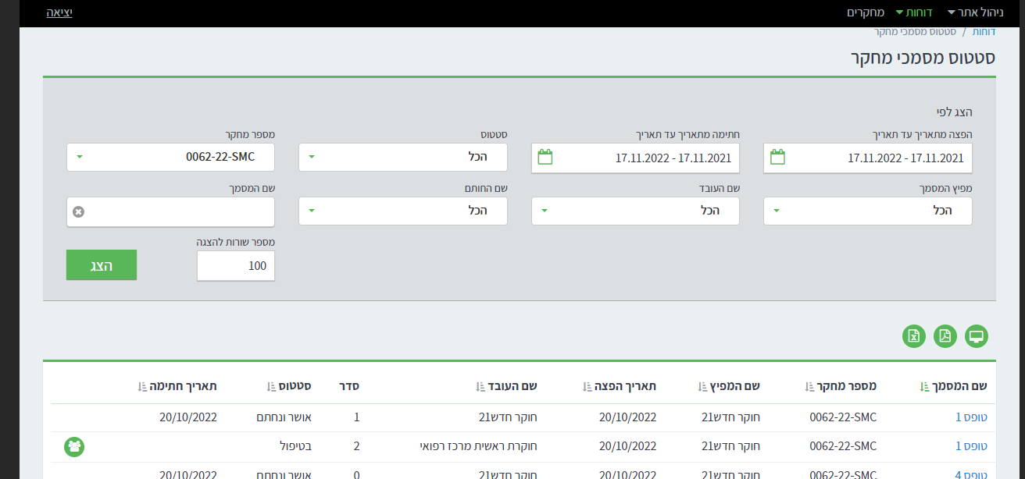
אתר PM7
מעקב אחר המסמכים שנשלחו ע"י המשתמש: במידה והמשתמש רוצה לעקוב אחר המסמכים ששלח לחתימה ולראות מי טרם חתם, ניתן לעשות זאת תחת תפריט דוחות.

Slide 12
סטטוס אירוע במטרות
מעקב אחר אירוע דרך מטרות: לאחר שאירוע נשלח לחתימה , ניתן דרך חלון המחקר בלשונית דיווח אירועים ובקשות לשינויים היכן הוא נמצא.
עמודת מצב: חדש בחתימות בחתימת הוועדה בחתימת יו"ר משובץ לדיון מאושר/לא מאושר/ממתין להבהרות
כל עוד החוקר הראשי לא חתם על האירוע- ניתן לפתוח אותו לעריכה ולשלוח מחדש לחתימה לאחר חתימתו- רק הרכזת יכולה לפתוח את האירוע לחתימה

Slide 13
נקודות חשובות
• לא ניתן להחתים יזם מרחוק בחתימה דיגיטלית – מסמכים שצריכים להיחתם ע"י היזם (טופס 4,9)- יש להעלות לתוכנה דרך מסמכי המחקר בעת מילוי הבקשה החדשה ובטרם שליחה לחתימות
• במידה ונוצר צורך לדלג על חתימת חוקר משנה או מנהל מחלקה (ע"ג טופס 1 בלבד)- ניתן לבקש זאת מהוועדה
בהצלחה!

